Slide 1


Slide 2


Slide 3
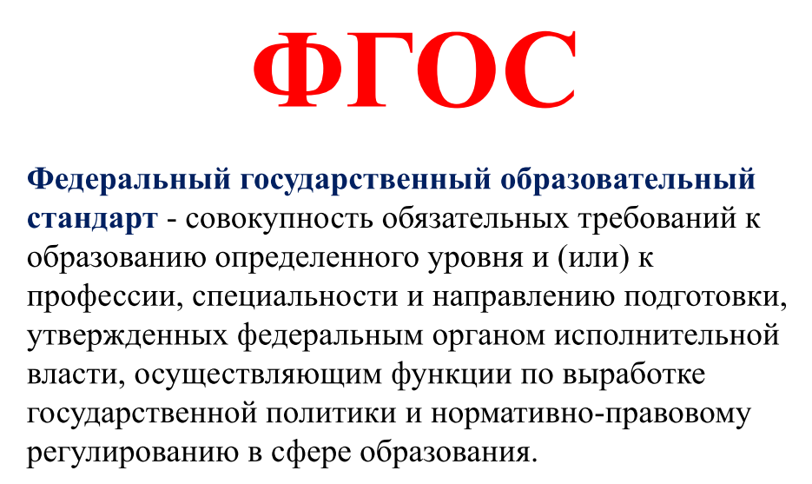

Slide 4


Slide 5
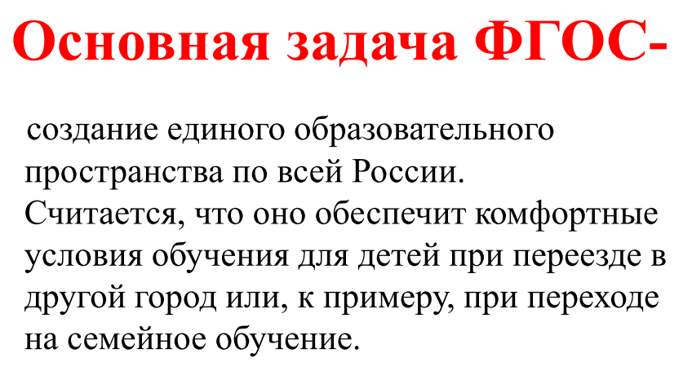

Slide 6
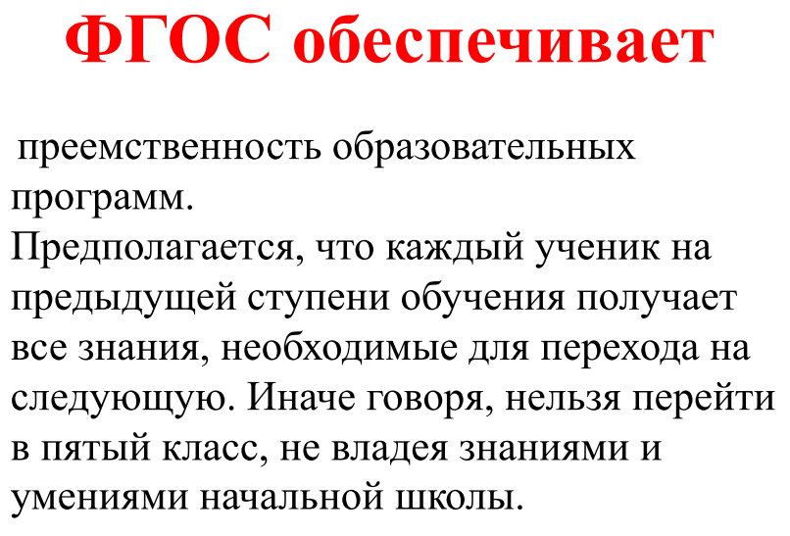

Slide 7
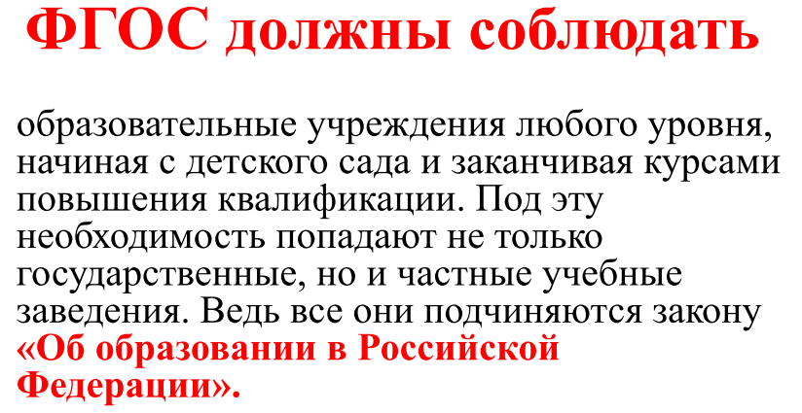

Slide 8
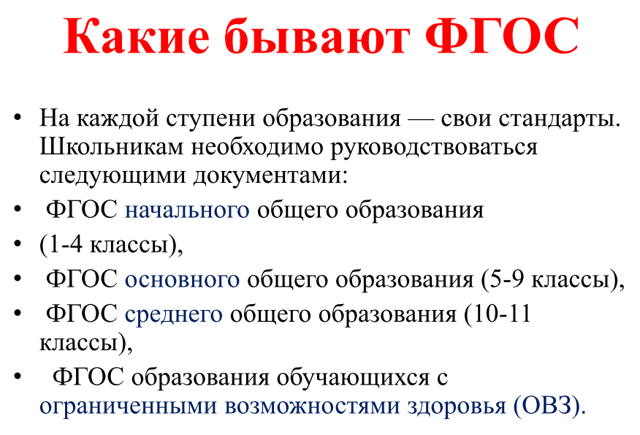

Slide 9
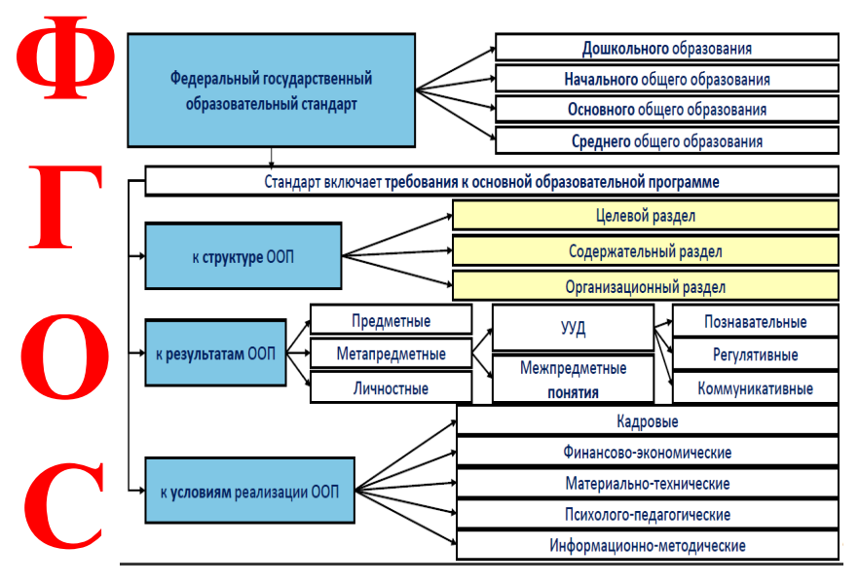

Slide 10
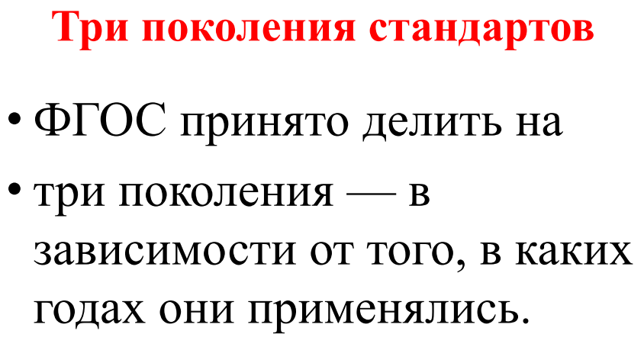

Slide 11
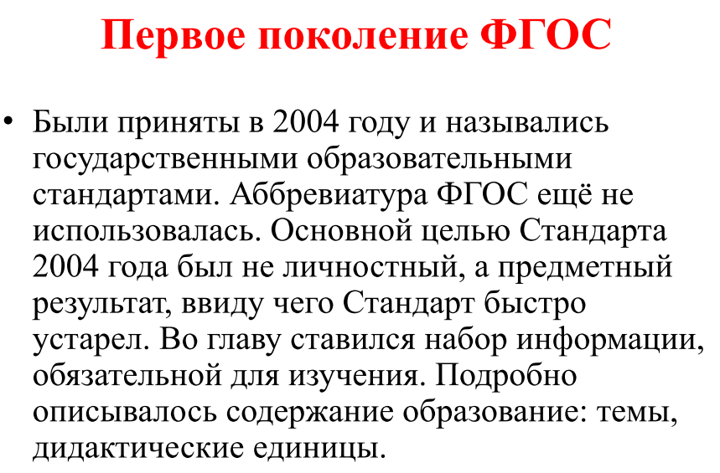

Slide 12
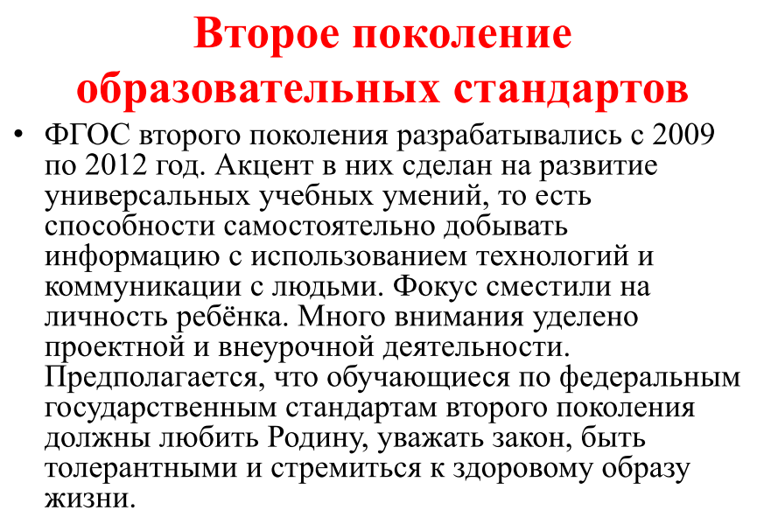

Slide 13
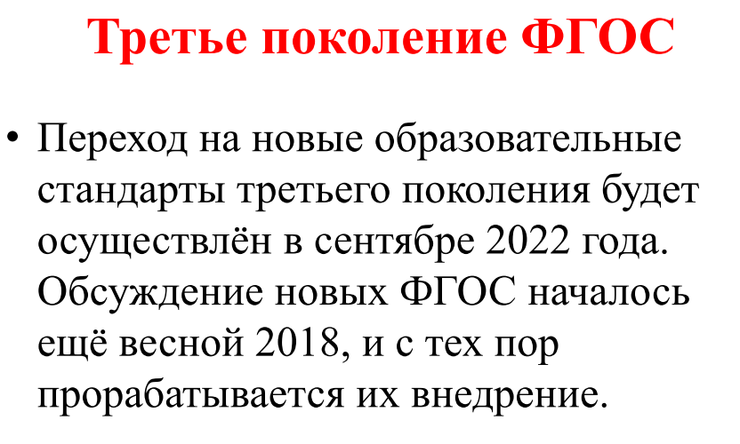

Slide 14
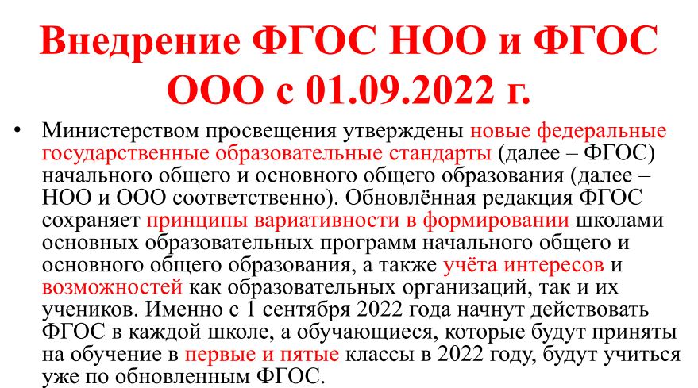

Slide 15
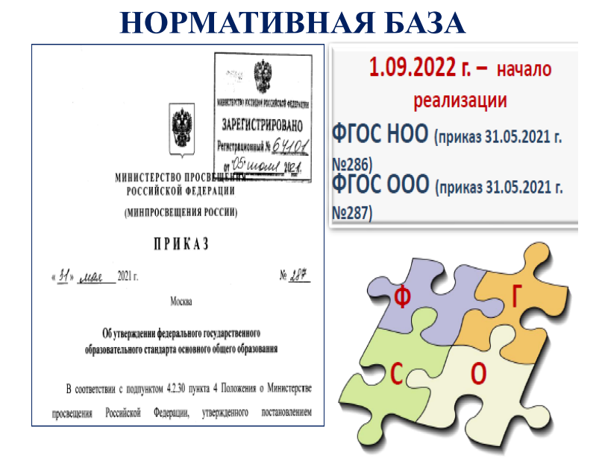

Slide 16
Г Р А Ф И К
перехода на обновленные ФГОС HOO и ФГОС ООО
Учебный год перехода на обновленные ФГОС | Классы
 | 1 | 2 | 3 | 4 | 5 | 6 | 7 | 8 | 9
2022/2023
2023/2024
2024/2025
2025/2026
2026/2027
апробация |  |  |  |  |  | обществоз нание | физика, информатика | химия, ОБЖ

Slide 17
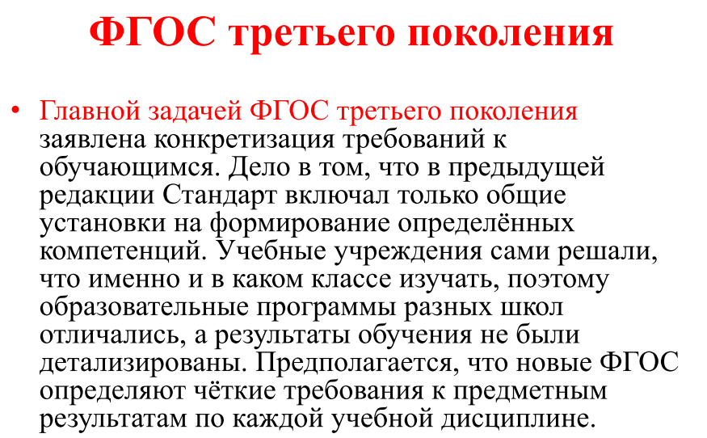

Slide 18


Slide 19


Slide 20


Slide 21


Slide 22
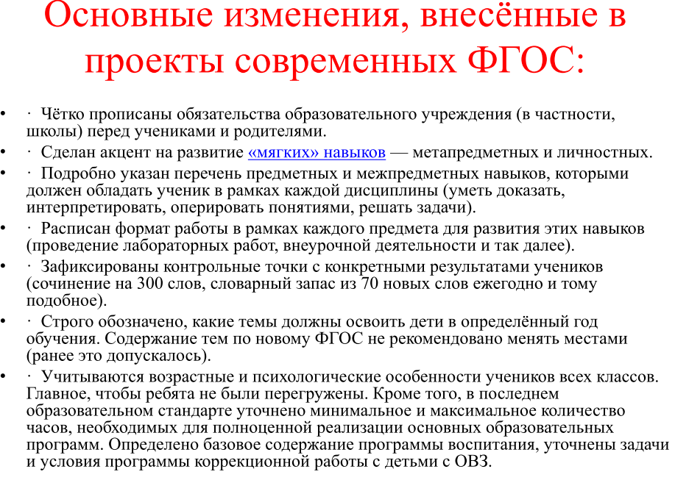

Slide 23


Slide 24
Второй иностранный язык. В новых образовательных стандартах для основной школы написано: «Изучение второго иностранного языка из перечня, предлагаемого организацией, осуществляется по заявлению обучающихся, родителей… и при наличии в организации необходимых условий», — эта норма станет правилом с 1 сентября 2022 года.

Slide 25


Slide 26
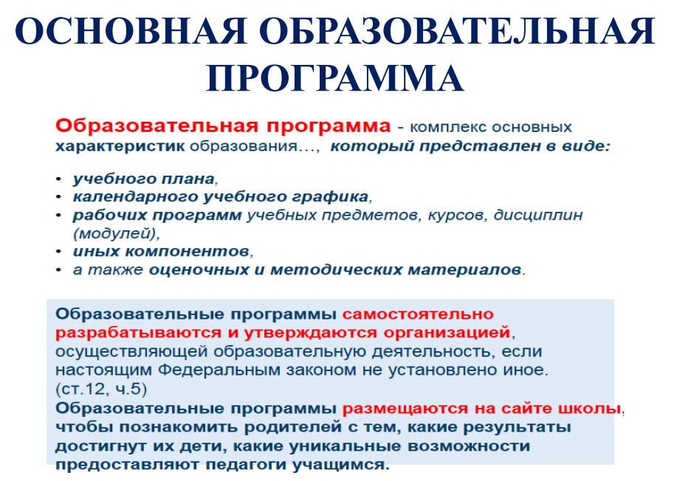

Slide 27
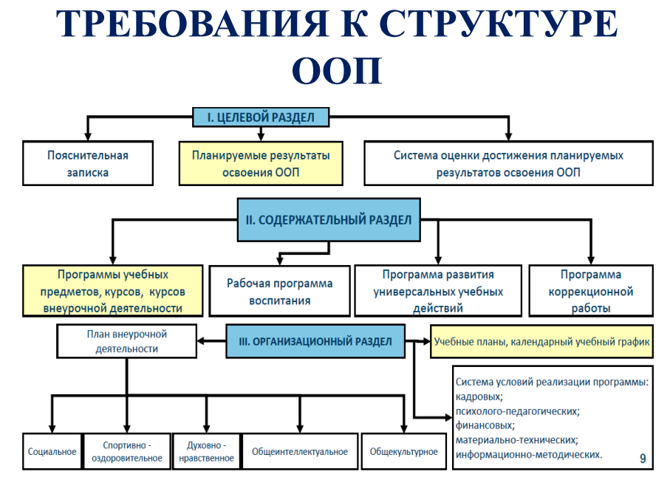

Slide 28
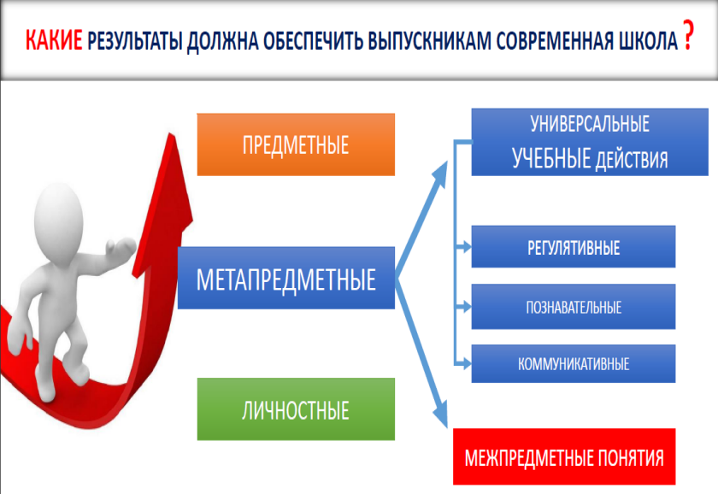

Slide 29
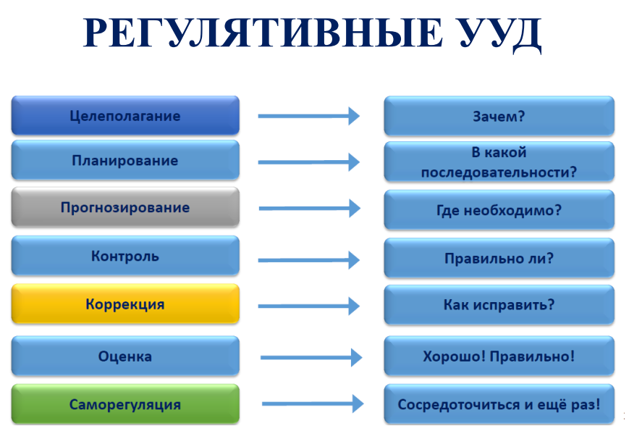

Slide 30
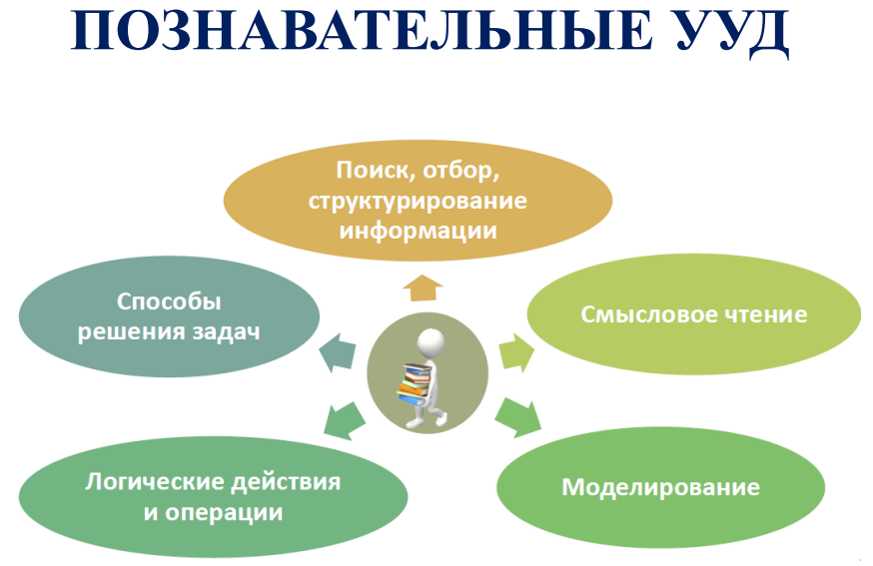

Slide 31
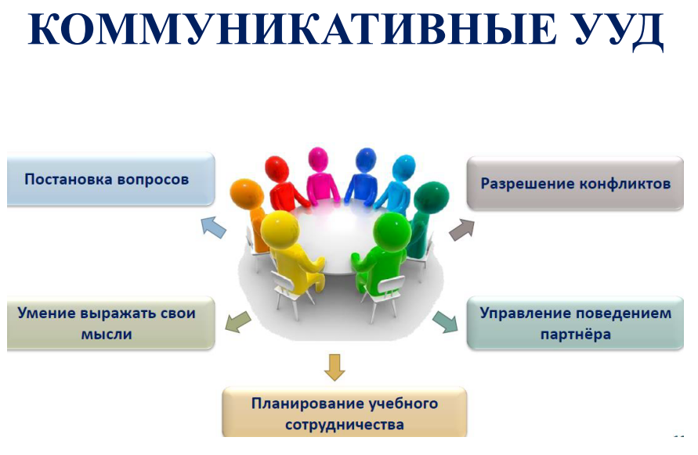

Slide 32
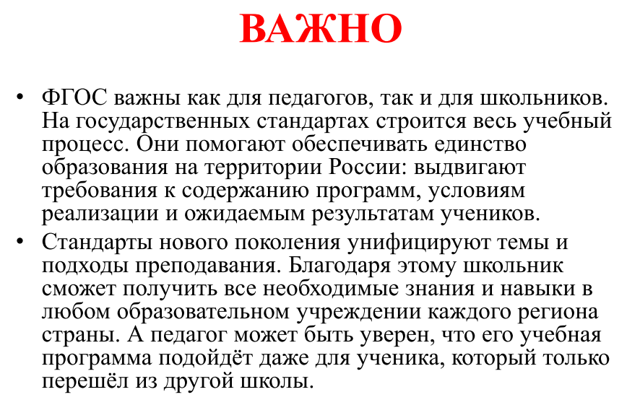

Slide 33
